Slide 1
Новые и традиционные формы наглядности в УМК по истории Отечества нового поколения.
ВЕБИНАР
Российского тренингового центра
Института образования и Дирекции общего образования НИУ ВШЭ
10 марта 2016
Федоров Иван Николаевич,
учитель истории, обществознания и права гимназии № 1539 (г. Москва), участник авторской группы линии учебников по истории

Slide 2
Новые и традиционные формы наглядности в УМК по истории Отечества нового поколения
Главные вопросы для обсуждения:
1.Какое место занимают тема наглядности культуры в Концепции нового учебно-методического комплекса по отечественной истории?
2.Каким образом содержательная и технологическая модернизация повлияла на наглядность в структуре УМК нового поколения?
3.Как использовать новые и инновационные традиционные формы наглядности в ходе внедрения инновационного УМК?

Slide 3
Новые и традиционные формы наглядности в УМК по истории Отечества нового поколения
В «Концепции нового учебно-методического комплекса по отечественной истории» в центре внимания оказались вопросы, связанные проблемами содержания исторического образования и методики преподавания в текстовом варианте. В ней предъявляются требования к качеству и содержанию авторского текста, к применению исторических источников, к использованию элементов историографии и оценочных суждений, к составу справочного аппарата (хронологической таблицы, словаря терминов, словаря персоналий и др.).

Slide 4
Новые и традиционные формы наглядности в УМК по истории Отечества нового поколения
Современный учебник истории должен:
• содержать целостный взгляд на исторический процесс и возможности его познания;
• быть комплексным по составу и представлению исторического материала (авторский текст; источники; элементы историографии и оценочные суждения…; изобразительные материалы; справочный аппарат – хронологическая таблица, словарь терминов, словарь персоналий и др.).

Slide 5
Новые и традиционные формы наглядности в УМК по истории Отечества нового поколения
• быть написан образным литературным языком;
• стимулировать познавательный и исторический диалог (обеспечивается характером авторского текста, системой вопросов и заданий);
• быть открытым для взаимодействия с другими учебными и информационными ресурсами, средствами обучения (музеи и библиотеки, электронные пособия, Интернет, периодическая печать и др.). • быть партнерским по отношению к учащимся

Slide 6
Новые и традиционные формы наглядности в УМК по истории Отечества нового поколения
Наглядность в этом перечне занимает второстепенное место под названием «изобразительные материалы» и требования к ним минимальны.
При изучении истории в школе используются также настенные или экранные карты, хронологические таблицы, иллюстрации; обучающие и контрольные (тестирующие) программы; энциклопедии и справочные материалы; электронные книги; мультимедийные альбомы и др.

Slide 7
Новые и традиционные формы наглядности в УМК по истории Отечества нового поколения
В историко-культурном стандарте ставка сделана на текстовое изложение содержательной части Отечественной истории.
КИМ по истории России в формате ОГЭ и ЕГЭ | Историко –культурный стандарт | Историко –культурный стандарт
Есть в наличии | Есть в наличии | Может быть
Исторические личности (изображения) | Текстовой перечень исторических личностей | Портретная галерея исторических личностей
Карты | - | Текстовой перечень и изобразительный ряд

Slide 8
Новые и традиционные формы наглядности в УМК по истории Отечества нового поколения
КИМ по истории России в формате ОГЭ и ЕГЭ | Историко –культурный стандарт | Историко –культурный стандарт
Есть в наличии | Есть в наличии | Может быть
Памятники архитектуры и искусства | Есть перечень художественных стилей и направлений; нет перечня памятников культуры | Текстовой перечень и изобразительный ряд памятников культуры
Сюжетные картины, связанные с важнейшими событиями отечественной истории | - | Текстовой перечень и изобразительный ряд сюжетных картин

Slide 9
Новые и традиционные формы наглядности в УМК по истории Отечества нового поколения
КИМ по истории России в формате ОГЭ и ЕГЭ | Историко –культурный стандарт | Историко –культурный стандарт
Есть в наличии | Есть в наличии | Может быть
Малые формы материальной и художественной культуры (памятники археологии, нумизматика, филателия, фалеристика, плакаты карикатуры) | Точечное упоминание отдельных памятников, малых форм материальной и художественной культуры | Гиперссылка на архив памятников малых форм материальной и художественной культуры
Киноискусство | Перечень кинорежиссеров, нет перечня фильмов | Текстовой перечень кинофильмов, гиперссылка на киноархив

Slide 10
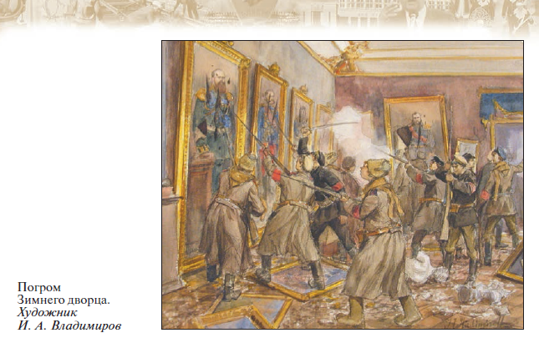
Новые и традиционные формы наглядности в УМК по истории Отечества нового поколения
РЕВОЛЮЦИЯ В ИСПОЛЬЗОВАНИИ НАГЛЯДНОСТИ С ПОЯВЛЕНИЕМ УМК ПО ИСТОРИИ НОВОГО ПОКОЛЕНИЯ
Во-первых, изменился социальный заказ общества по отношению учебникам – время учебных пособий, не содержащих иллюстраций, прошло навсегда. Сегодня издательства расходуют значительные средства для создания современных макетов учебников. Авторы учебников, благодаря техническим возможностям издателей, могут дополнить текст изобразительным материалом высокого качества: цветными иллюстрациями, учебными картинами, картами и схемами.
10 КЛАСС

Slide 11
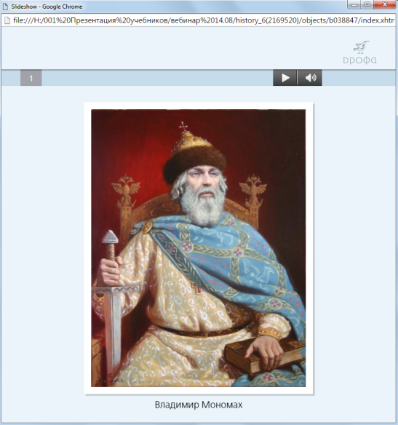
Новые и традиционные формы наглядности в УМК по истории Отечества нового поколения
РЕВОЛЮЦИЯ В ИСПОЛЬЗОВАНИИ НАГЛЯДНОСТИ С ПОЯВЛЕНИЕМ УМК ПО ИСТОРИИ НОВОГО ПОКОЛЕНИЯ
Во-вторых, у учебника появился «двойник» с большими возможностями – электронная форма учебника. Любая иллюстрация может быть увеличена до размеров экрана интерактивной доски. Исторические карты нового поколения анимированы и позволяют работать с собой в режиме контроля знаний. Показ отрывков художественных и документальных фильмов с помощью гиперссылки на странице ЭФУ.
6 КЛАСС

Slide 12
Новые и традиционные формы наглядности в УМК по истории Отечества нового поколения
РЕВОЛЮЦИЯ В ИСПОЛЬЗОВАНИИ НАГЛЯДНОСТИ С ПОЯВЛЕНИЕМ УМК ПО ИСТОРИИ НОВОГО ПОКОЛЕНИЯ
В-третьих, проектная и исследовательская деятельность предполагает наличие базовых навыков ученика по созданию презентаций и слайд-фильмов. При этом УМК нового поколения предлагает учащемуся свои ресурсы наглядности или становится навигатором для ученика, давая ссылки на интернет-ресурсы.
Интернет-ресурсы
Библиотека электронных ресурсов Исторического факультета МГУ
им. М. В. Ломоносова — http://www.hist.msu.ru/ER/index.html
Портал «Культура России» — http://www.russianculture.ru
Портал «Российское образование» — http://www.edu.ru
Сайт Государственной публичной исторической библиотеки Рос-
сии — http://www.shpl.ru
Сайт Российской государственной библиотеки — http://www.rsl.ru
Сайт «Российской национальной библиотеки» — http://www.nlr.ru
http://www.1812db.simvolika.org
http://history.squ.ru
http://plakaty.ru
9 КЛАСС

Slide 13
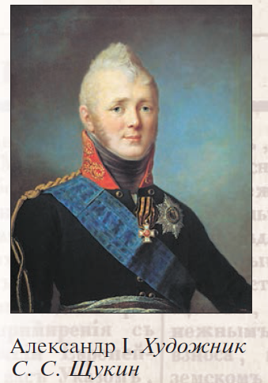
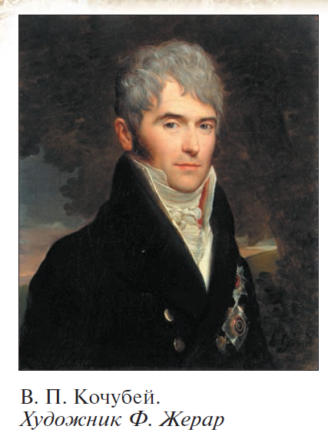
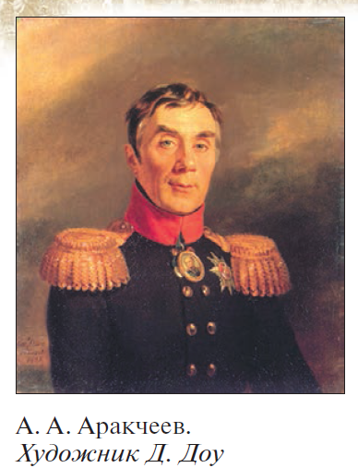
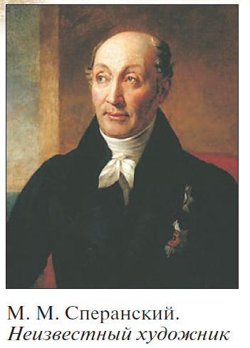
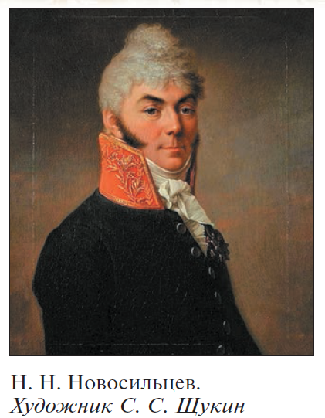
Новые и традиционные формы наглядности в УМК по истории Отечества нового поколения
ИСПОЛЬЗОВАНИЕ НАГЛЯДНОСТИ В МЕТОДИЧЕСКОЙ СТРУКТУРЕ УЧЕБНИКА НОВОГО ПОКОЛЕНИЯ.ИСТОРИЧЕСКИЕ ПОРТРЕТЫ.
8 КЛАСС

Slide 14
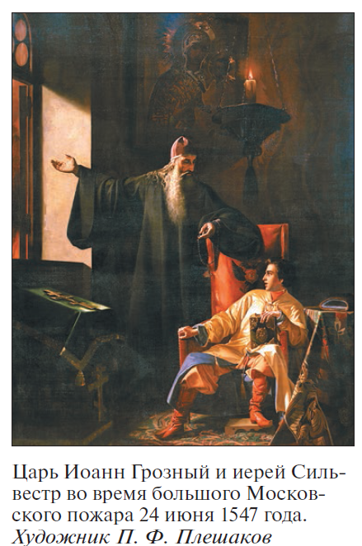
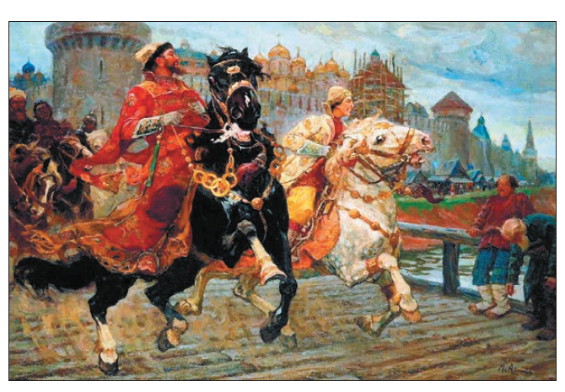
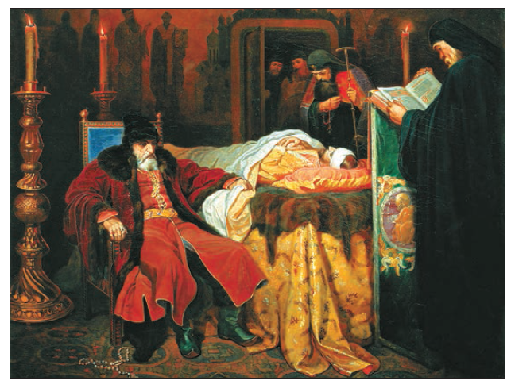
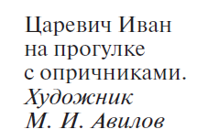
Новые и традиционные формы наглядности в УМК по истории Отечества нового поколения
ИСПОЛЬЗОВАНИЕ НАГЛЯДНОСТИ В МЕТОДИЧЕСКОЙ СТРУКТУРЕ УЧЕБНИКА НОВОГО ПОКОЛЕНИЯ.СЮЖЕТНЫЕ КАРТИНЫ.
7 КЛАСС

Slide 15
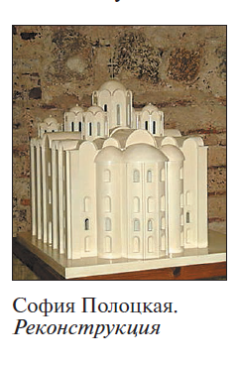
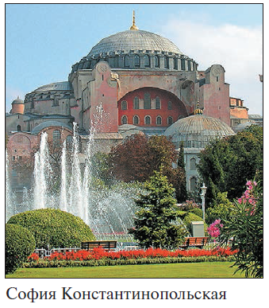
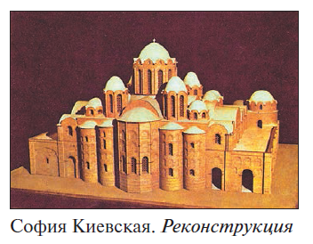
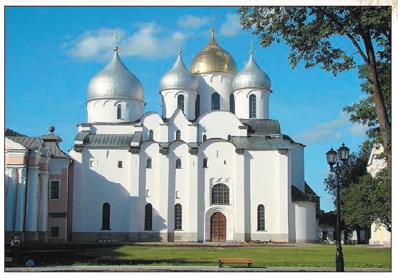
Новые и традиционные формы наглядности в УМК по истории Отечества нового поколения
ИСПОЛЬЗОВАНИЕ НАГЛЯДНОСТИ В МЕТОДИЧЕСКОЙ СТРУКТУРЕ УЧЕБНИКА НОВОГО ПОКОЛЕНИЯ.ПАМЯТНИКИ АРХИТЕКТУРЫ.
6 КЛАСС

Slide 16
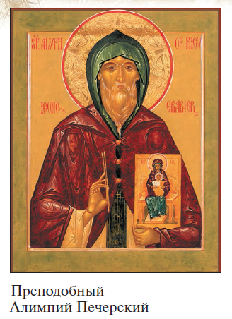
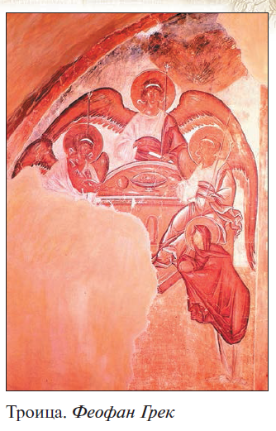
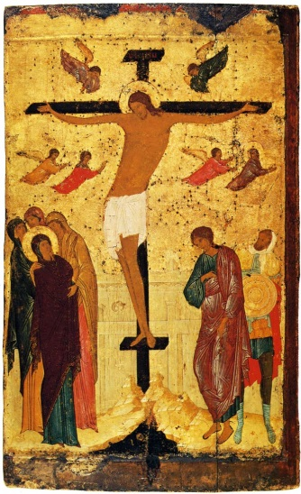
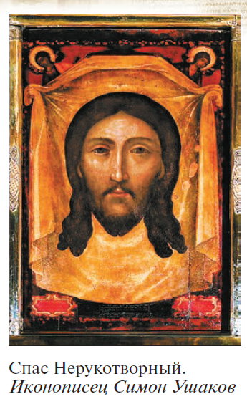
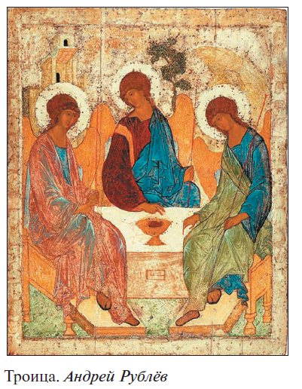
Новые и традиционные формы наглядности в УМК по истории Отечества нового поколения
ИСПОЛЬЗОВАНИЕ НАГЛЯДНОСТИ В МЕТОДИЧЕСКОЙ СТРУКТУРЕ УЧЕБНИКА НОВОГО ПОКОЛЕНИЯ.ПАМЯТНИКИ ИСКУССТВА.
Распятие Дионисий.
6-7 КЛАСС

Slide 17
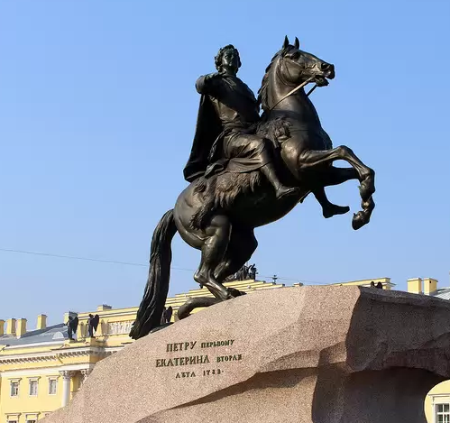
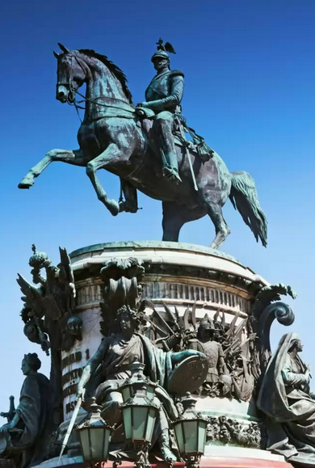
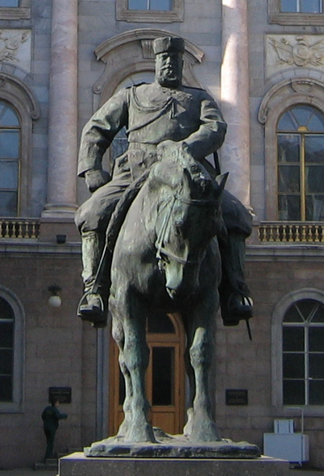
Новые и традиционные формы наглядности в УМК по истории Отечества нового поколения
ИСПОЛЬЗОВАНИЕ НАГЛЯДНОСТИ В МЕТОДИЧЕСКОЙ СТРУКТУРЕ УЧЕБНИКА НОВОГО ПОКОЛЕНИЯ.ПАМЯТНИКИ ИСКУССТВА.
8-9 КЛАСС

Slide 18
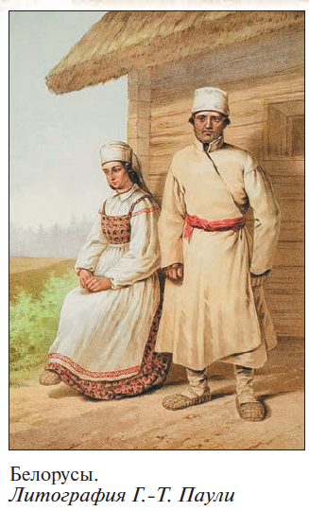
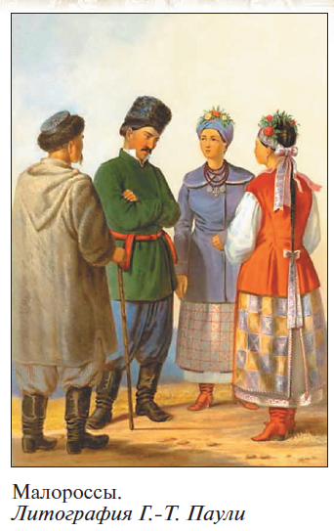
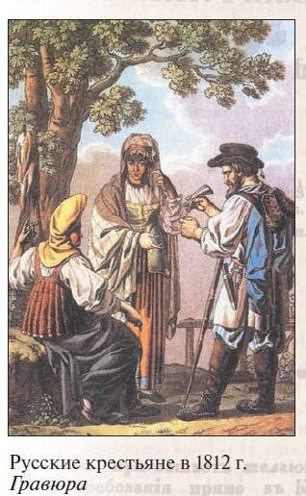
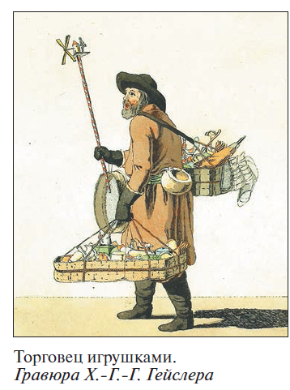
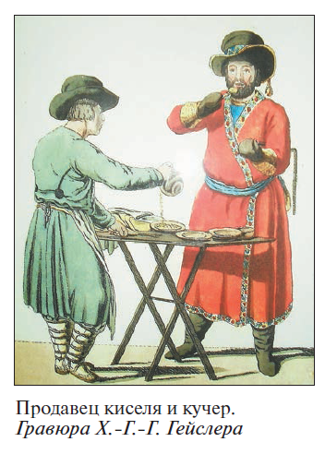
Новые и традиционные формы наглядности в УМК по истории Отечества нового поколения
ИСПОЛЬЗОВАНИЕ НАГЛЯДНОСТИ В МЕТОДИЧЕСКОЙ СТРУКТУРЕ УЧЕБНИКА НОВОГО ПОКОЛЕНИЯ.СЮЖЕТНЫЕ КАРТИНЫ.ИСТОРИЯ ПОВСЕДНЕВНОСТИ.
9 КЛАСС

Slide 19
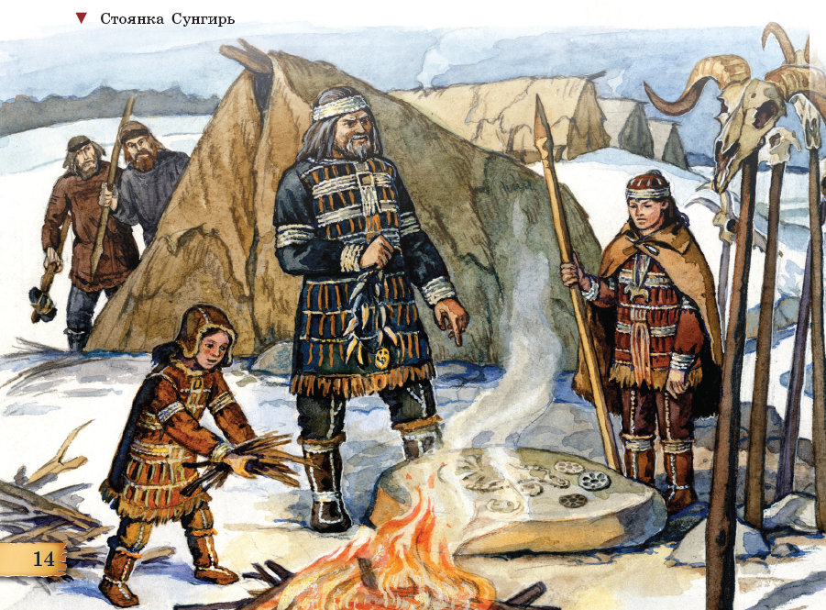
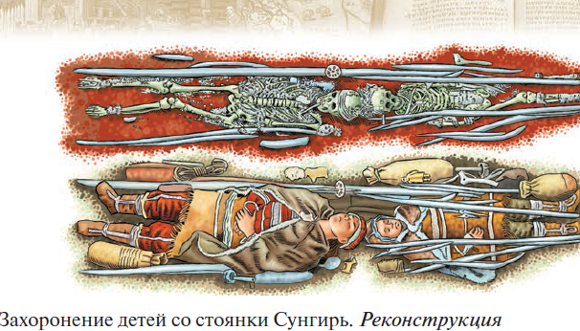
Новые и традиционные формы наглядности в УМК по истории Отечества нового поколения
ИСПОЛЬЗОВАНИЕ НАГЛЯДНОСТИ В МЕТОДИЧЕСКОЙ СТРУКТУРЕ УЧЕБНИКА НОВОГО ПОКОЛЕНИЯ.ИСТОРИЧЕСКАЯ КАРТИНА.ПАМЯТНИК АРХЕОЛОГИИ.
6 КЛАСС

Slide 20
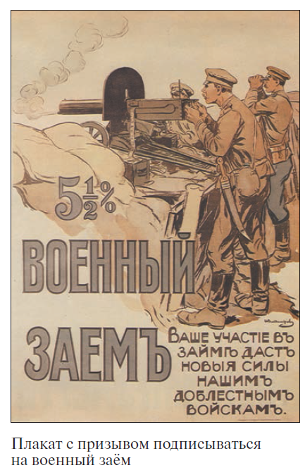
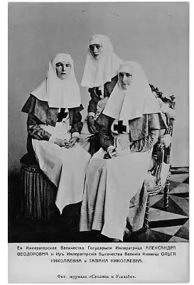
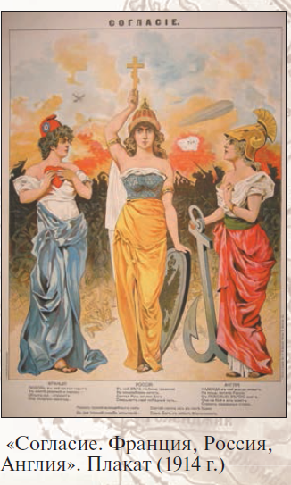
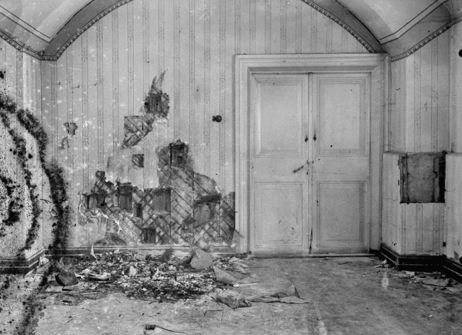
Новые и традиционные формы наглядности в УМК по истории Отечества нового поколения
ИСПОЛЬЗОВАНИЕ НАГЛЯДНОСТИ В МЕТОДИЧЕСКОЙ СТРУКТУРЕ УЧЕБНИКА НОВОГО ПОКОЛЕНИЯ.ПЛАКАТЫ.ФОТОГРАФИИ.
10 КЛАСС

Slide 21
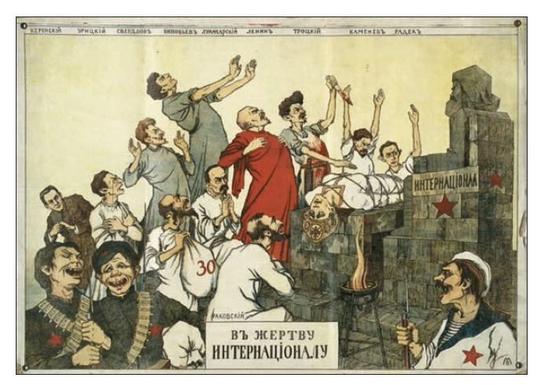
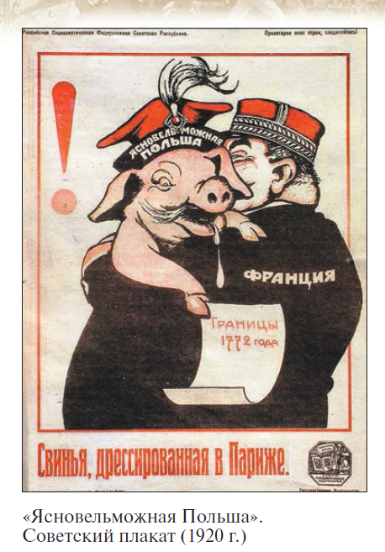
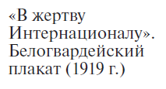
Новые и традиционные формы наглядности в УМК по истории Отечества нового поколения
ИСПОЛЬЗОВАНИЕ НАГЛЯДНОСТИ В МЕТОДИЧЕСКОЙ СТРУКТУРЕ УЧЕБНИКА НОВОГО ПОКОЛЕНИЯ.КАРИКАТУРЫ.
10 КЛАСС

Slide 22
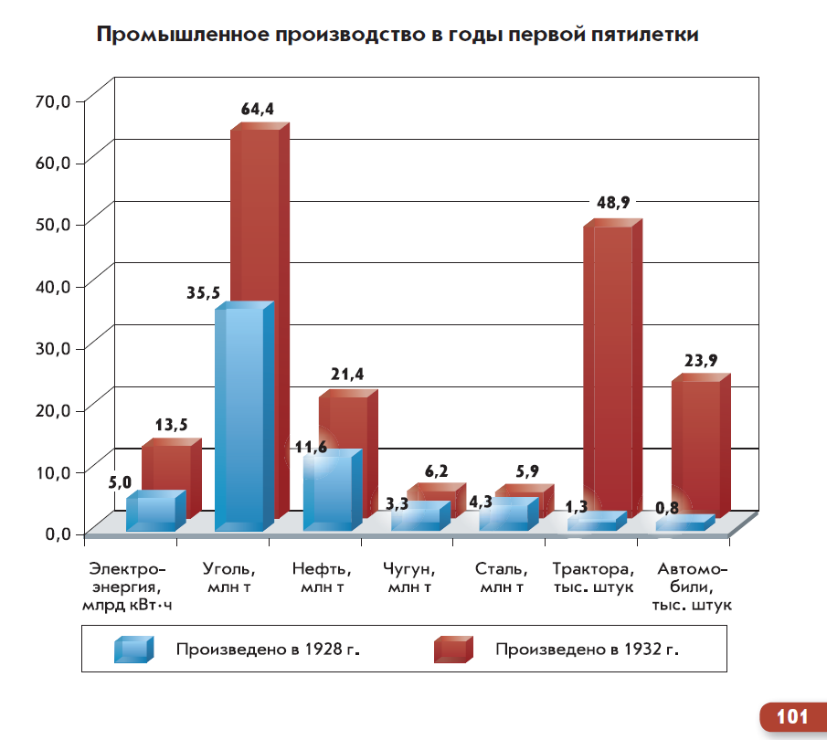
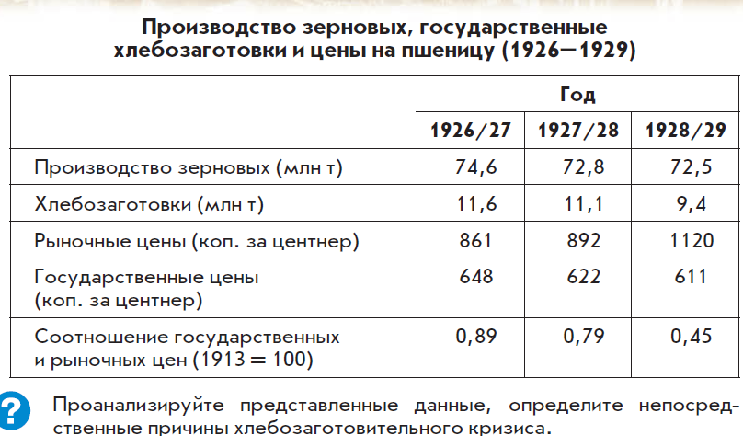
Новые и традиционные формы наглядности в УМК по истории Отечества нового поколения
ИСПОЛЬЗОВАНИЕ НАГЛЯДНОСТИ В МЕТОДИЧЕСКОЙ СТРУКТУРЕ УЧЕБНИКА НОВОГО ПОКОЛЕНИЯ.ТАБЛИЦЫ.СХЕМЫ.ДИАГРАММЫ,
10 КЛАСС

Slide 23
Новые и традиционные формы наглядности в УМК по истории Отечества нового поколения
ИСПОЛЬЗОВАНИЕ НАГЛЯДНОСТИ В МЕТОДИЧЕСКОЙ СТРУКТУРЕ УЧЕБНИКА НОВОГО ПОКОЛЕНИЯ.ТАБЛИЦЫ.СХЕМЫ.ДИАГРАММЫ,
6 КЛАСС
9 КЛАСС

Slide 24
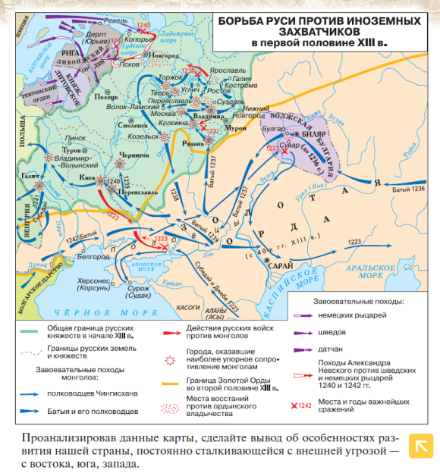
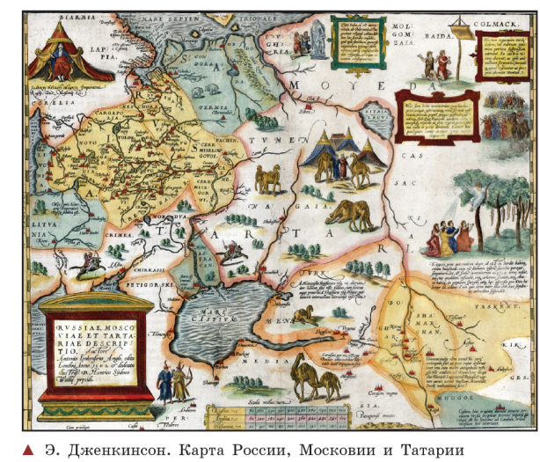
Новые и традиционные формы наглядности в УМК по истории Отечества нового поколения
ИСПОЛЬЗОВАНИЕ НАГЛЯДНОСТИ В МЕТОДИЧЕСКОЙ СТРУКТУРЕ УЧЕБНИКА НОВОГО ПОКОЛЕНИЯ.КАРТЫ.
6-7 КЛАСС

Slide 25
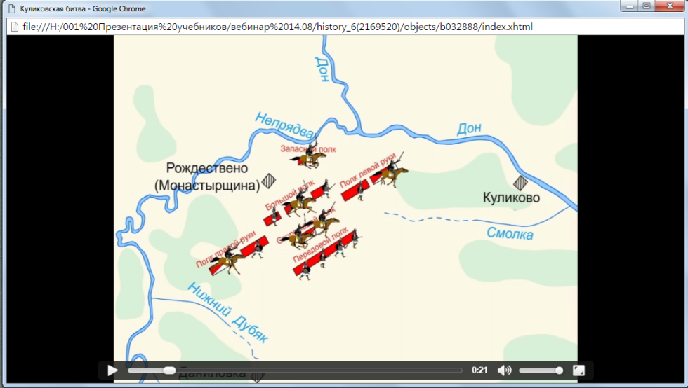
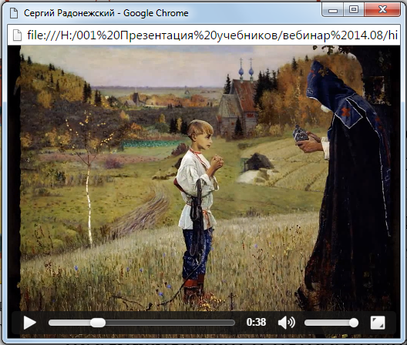
Новые и традиционные формы наглядности в УМК по истории Отечества нового поколения
ИСПОЛЬЗОВАНИЕ НАГЛЯДНОСТИ В ЭФУ.
6 КЛАСС
Куликовская битва. Анимированная карта.
Житие Сергия Радонежского. Анимированный фильм в 3-D формате.

Slide 26
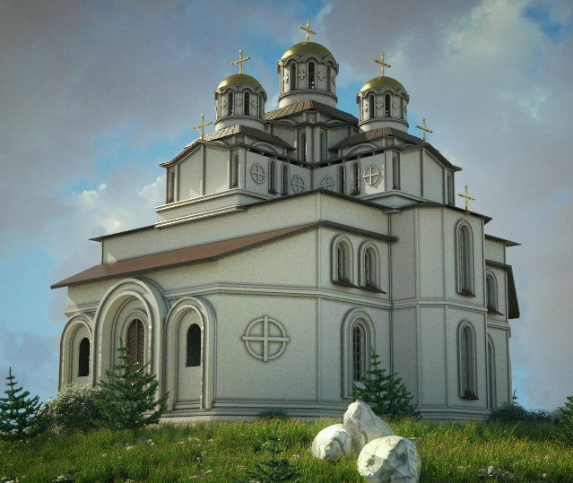
Новые и традиционные формы наглядности в УМК по истории Отечества нового поколения
ИСПОЛЬЗОВАНИЕ НАГЛЯДНОСТИ В ЭФУ.
3-D анимация – реконструкция крестово-купольного храма
Отрывок фильма С.Эйзенштейна
6 КЛАСС

Slide 27
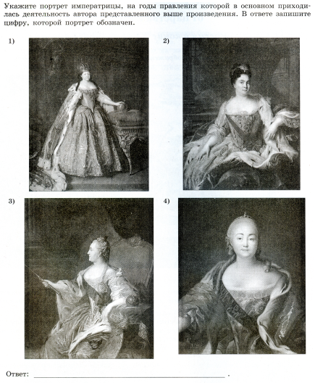
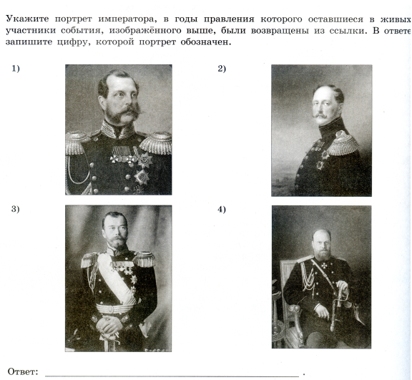
Новые и традиционные формы наглядности в УМК по истории Отечества нового поколения
ИСПОЛЬЗОВАНИЕ НАГЛЯДНОСТИ ИЗ РЕСУРСОВ УМК НОВОГО ПОКОЛЕНИЯ ДЛЯ ОРГАНИЗАЦИИ УЧЕБНОГО ПРОЦЕССА
Подготовка к ОГЭ и ЕГЭ

Slide 28
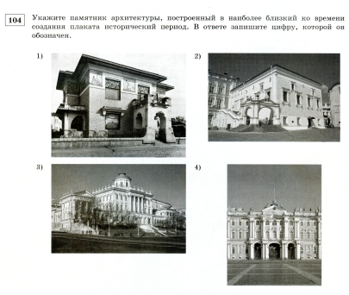
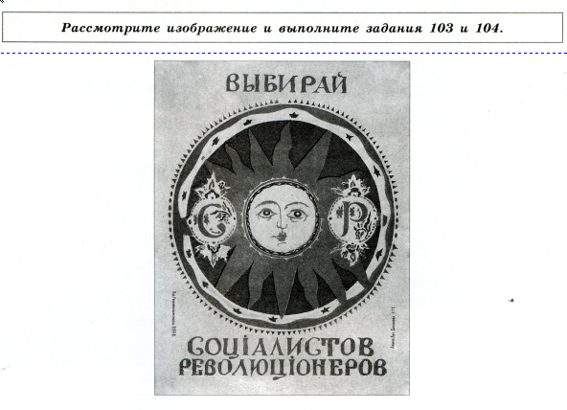
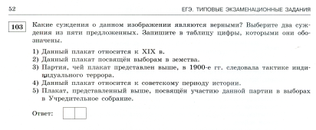
Новые и традиционные формы наглядности в УМК по истории Отечества нового поколения
ИСПОЛЬЗОВАНИЕ НАГЛЯДНОСТИ ИЗ РЕСУРСОВ УМК НОВОГО ПОКОЛЕНИЯ ДЛЯ ОРГАНИЗАЦИИ УЧЕБНОГО ПРОЦЕССА
Подготовка к ОГЭ и ЕГЭ

Slide 29
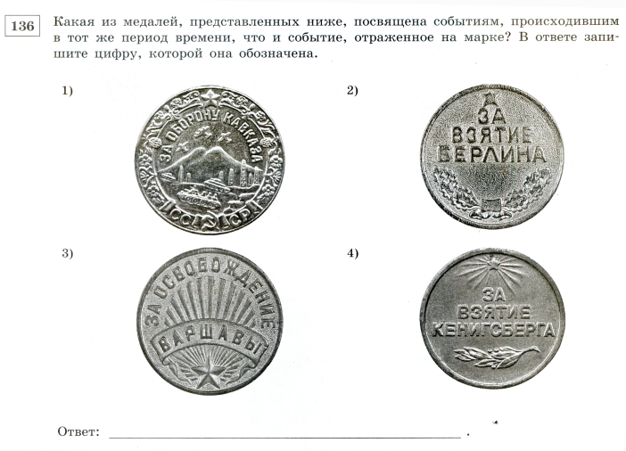
Новые и традиционные формы наглядности в УМК по истории Отечества нового поколения
ИСПОЛЬЗОВАНИЕ НАГЛЯДНОСТИ ИЗ РЕСУРСОВ УМК НОВОГО ПОКОЛЕНИЯ ДЛЯ ОРГАНИЗАЦИИ УЧЕБНОГО ПРОЦЕССА
Подготовка к ОГЭ и ЕГЭ

Slide 30
Новые и традиционные формы наглядности в УМК по истории Отечества нового поколения
ИСПОЛЬЗОВАНИЕ НАГЛЯДНОСТИ ИЗ РЕСУРСОВ УМК НОВОГО ПОКОЛЕНИЯ ДЛЯ ОРГАНИЗАЦИИ УЧЕБНОГО ПРОЦЕССА
Подготовка к ОГЭ и ЕГЭ

Slide 31
Новые и традиционные формы наглядности в УМК по истории Отечества нового поколения
ИСПОЛЬЗОВАНИЕ НАГЛЯДНОСТИ ИЗ РЕСУРСОВ УМК НОВОГО ПОКОЛЕНИЯ ДЛЯ ОРГАНИЗАЦИИ УЧЕБНОГО ПРОЦЕССА
Латышев Алексей Александрович (на фото с сестрой Марией, накануне войны) 11 сентября 1942 г. в районе юго-восточнее Коптево (Западный фронт) таранным ударом уничтожил истребитель Ме-109. Всего за время участия в боевых действиях в воздушных боях сбил 2 самолета лично и 3 в группе. Награжден орденом Красного Знамени.] «…Когда наш 66-й полк участвовал в боевых действиях с октября 1941 года по ноябрь 1942 года, то за это время потери составили 15 летчиков. Бои проходили как раз над Подмосковьем, то есть полк участвовал в обороне Москвы. И настрой у наших был такой, что два летчика совершили два тарана. Один Александров таранил Ю-88 и сам погиб. Второй Латышев, дмитровчанин, — таранил Ме-109, остался жив…».
Проектная деятельность учащихся

Slide 32
СПАСИБО ЗА ВНИМАНИЕ!
info@rtc-edu.ru
www.rtc-edu.ru

